Slide 1
Analog-Dijital Çeviriciler, A/D ve D/A ile Data İletimi
NET 110- SAYSIAL TASARIM
Öğr. Gör. Nuri Furkan koçak

Slide 2
Analog-Dijital Çeviriciler

Slide 3
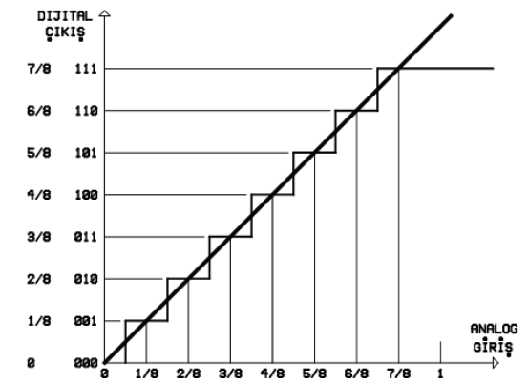
Analog-Dijital Çeviriciler
Analog giriş 0 volt ile 1 volt arasındadır. Giriş sinyali 3 bit için 23 = 2x2x2 =8 parçada ya da aralıkta ifade edilebilir. Her aralıktaki bütün analog değerler aynı ikili kod kullanılarak gösterilir. Analog dijital çevrim sırasında her aralığın orta noktasındaki değerin alt değeri “0” üst değeri “1” olarak algılanır. Eğer analog değerler, aralığın ya da parçanın tam orta noktasında ise ikili kodlu sistemde ne olacağının anlaşılamadığı nokta olarak ortaya çıkar.

Slide 4
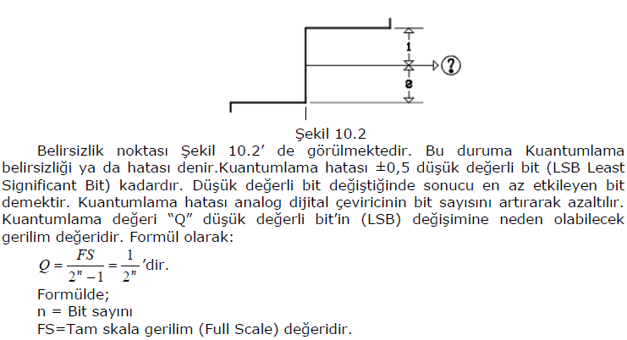
Analog-Dijital Çeviriciler

Slide 5
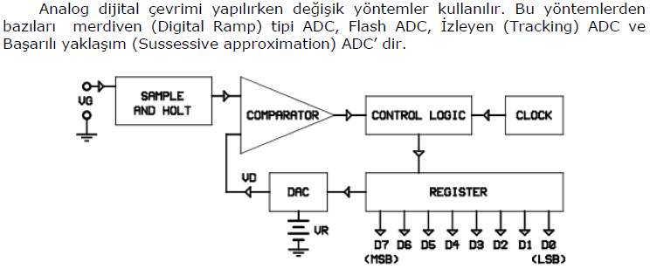
Analog-Dijital Çeviriciler

Slide 6
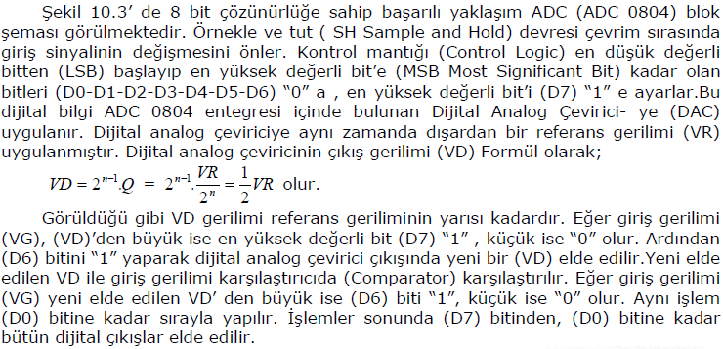
Analog-Dijital Çeviriciler

Slide 7
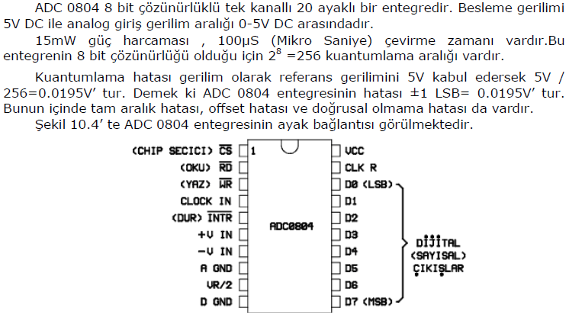
Analog-Dijital Çeviriciler

Slide 8
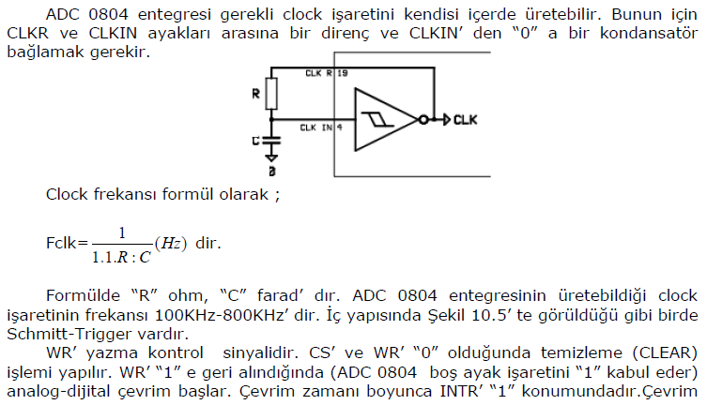
Analog-Dijital Çeviriciler

Slide 9
Analog-Dijital Çeviriciler

Slide 10
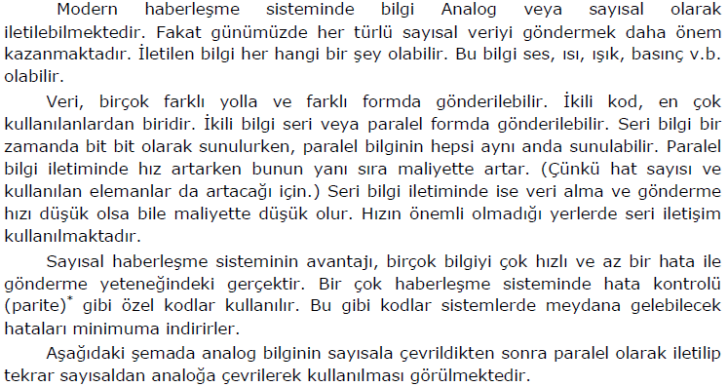
A/D ve D/A ile Data İletimi

Slide 11
A/D ve D/A ile Data İletimi

Slide 12
KAYNAKLAR
Temel elektronik-2010, Z. Karacan, Yıldırım Elektronik.

